Slide 1
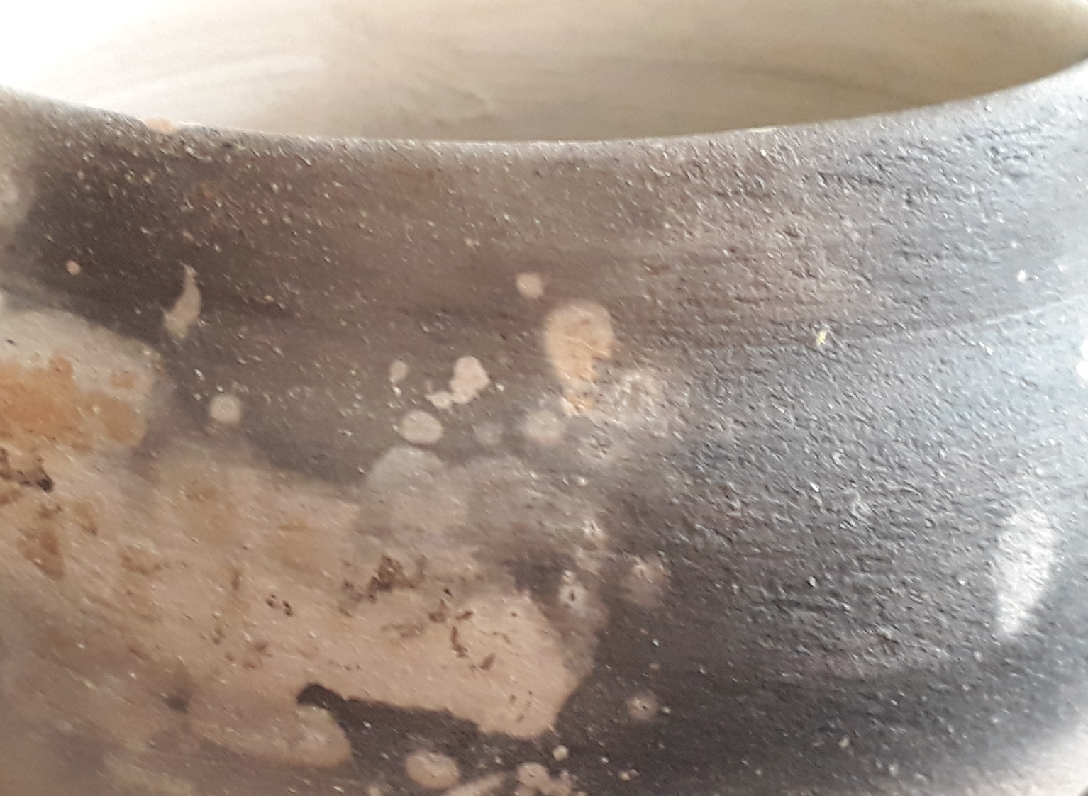
Kerámiaművesek programja

Slide 2
31-33. Báb animáció történet M. Tóth Éva előadása
Foglalkozás témája:
Megismerkedés a báb animáció technikájával, történeti áttekintés, filmek megtekintése
Foglalkozás típusa:
Ismeretszerzés, új ismereteket alkalmazó óra
Elvárt eredmények:
Érdeklődés felkeltése, alkotóképesség gazdagítása

Slide 3
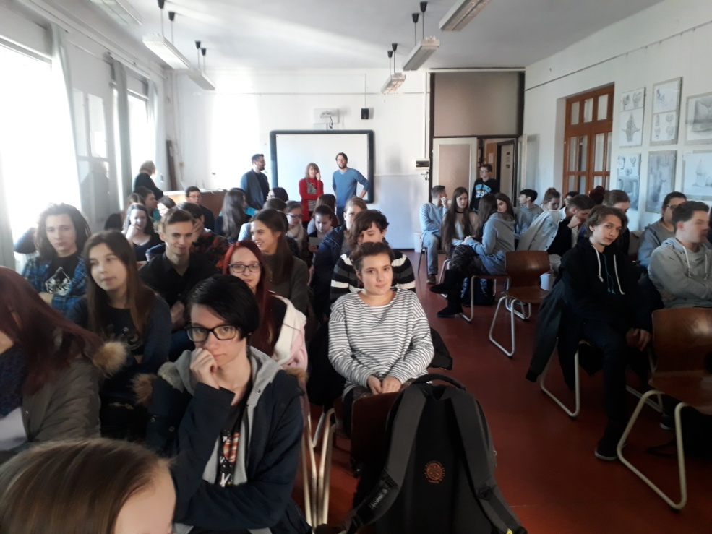
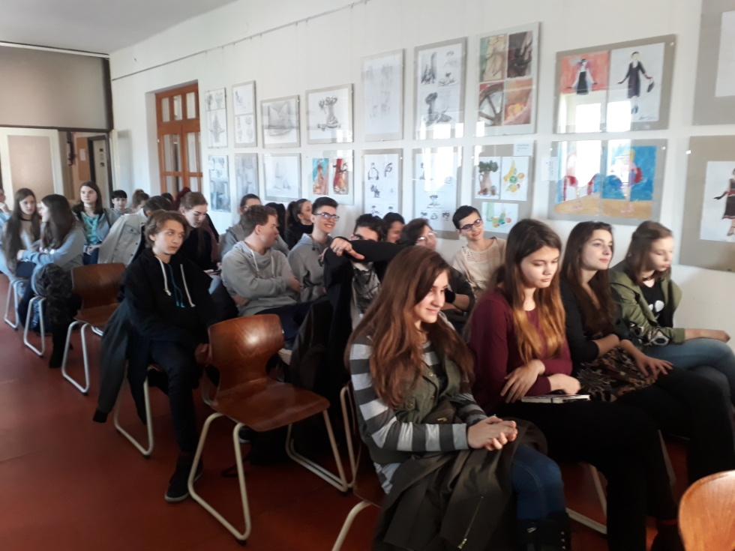
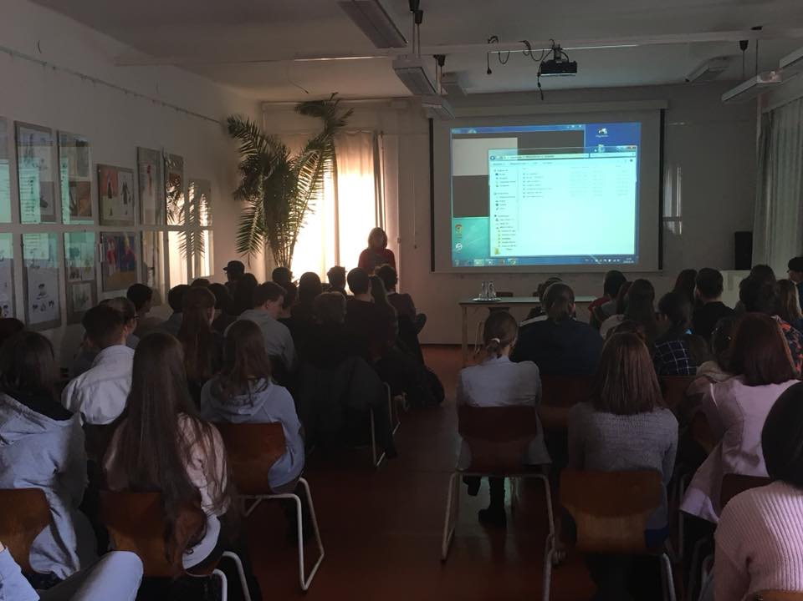

Slide 4
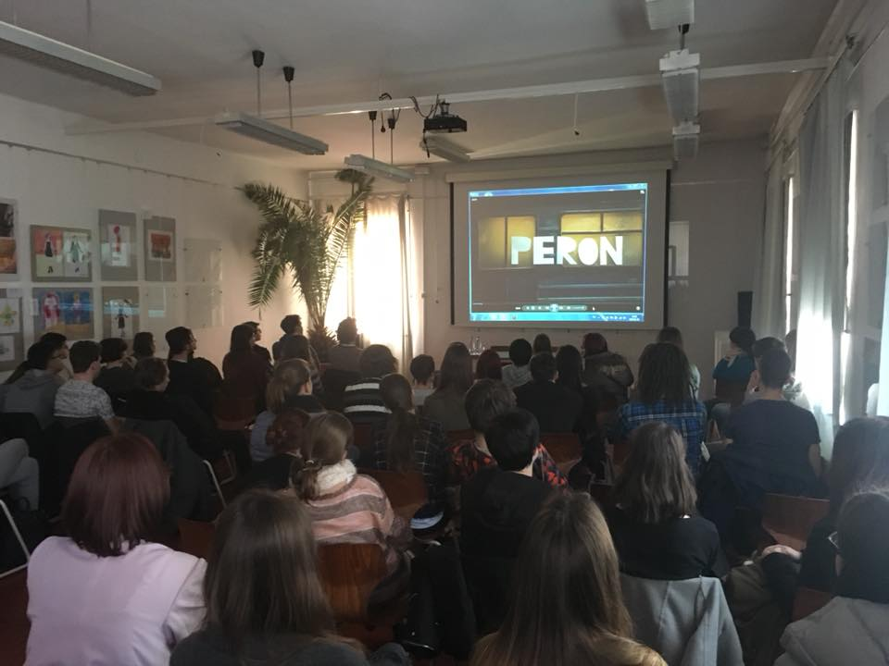
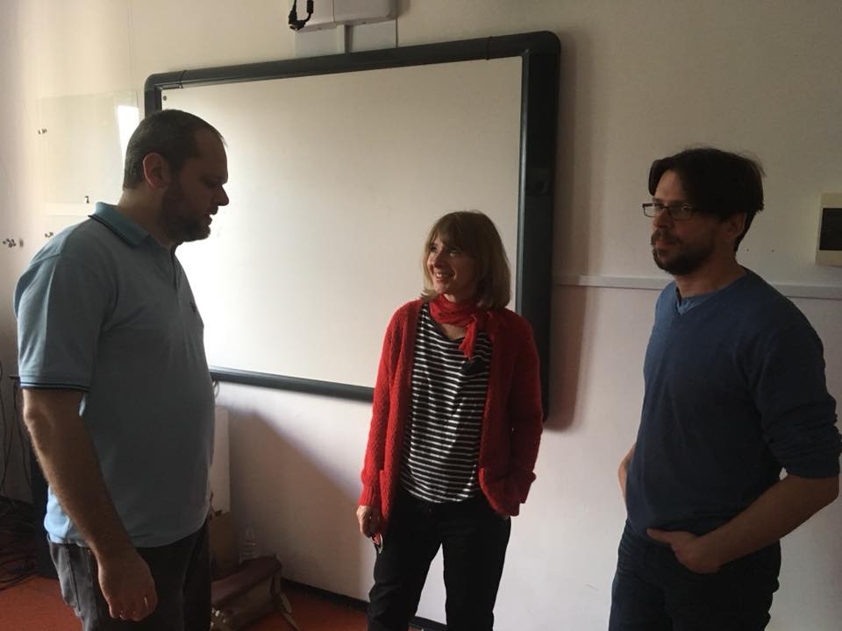
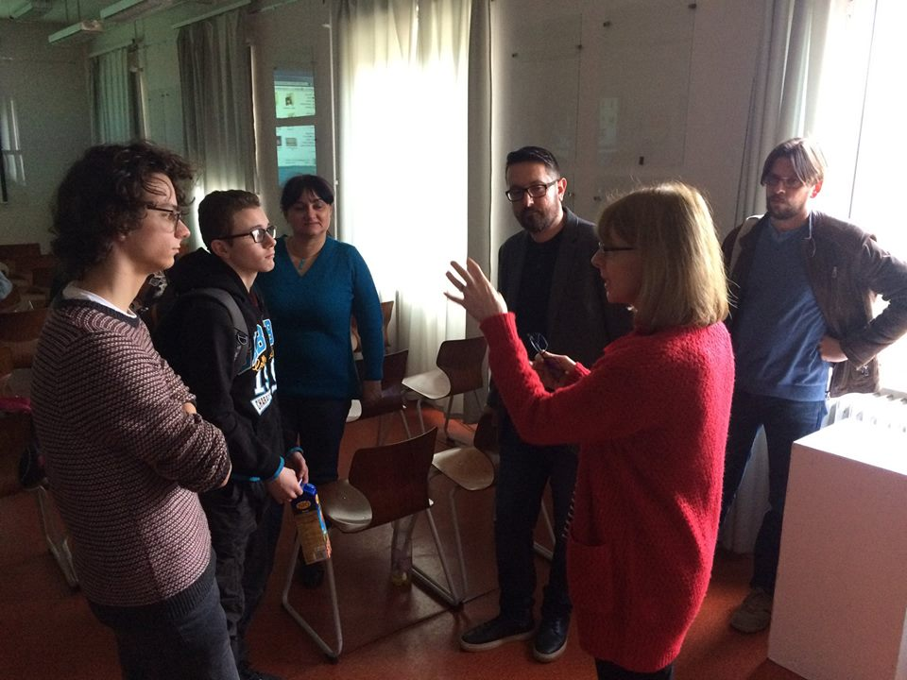

Slide 5
34-36. A raku története, technikája
Foglalkozás témája:
Megismerkedés a raku technikával, filmek fotók alapján, edények tervezése
Foglalkozás típusa:
Ismeretszerzés, új ismereteket alkalmazó óra
Elvárt eredmények:
Érdeklődés felkeltése, alkotóképesség gazdagítása

Slide 6
37-39. Edények készítése formákba préseléssel, tömbből kivájással
Foglalkozás témája:
A raku technikájához illő edények, kerámiatárgyak készítése
Foglalkozás típusa:
Tanult ismereteket alkalmazó műhelymunka
Elvárt eredmények:
Kreatív tárgyi alkotások létrehozása

Slide 7
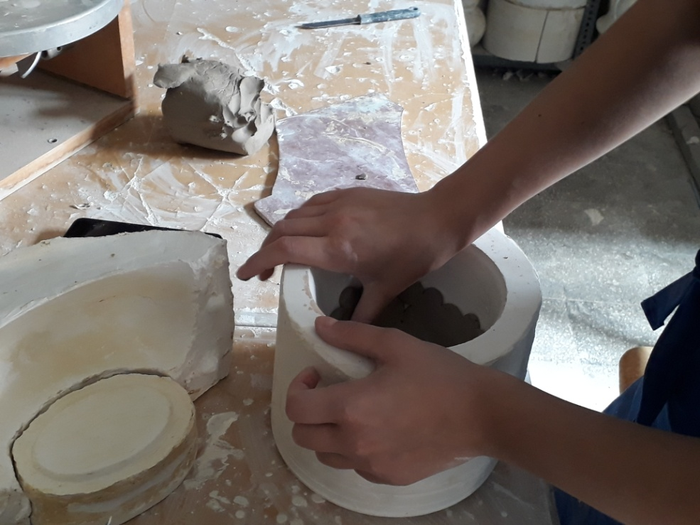
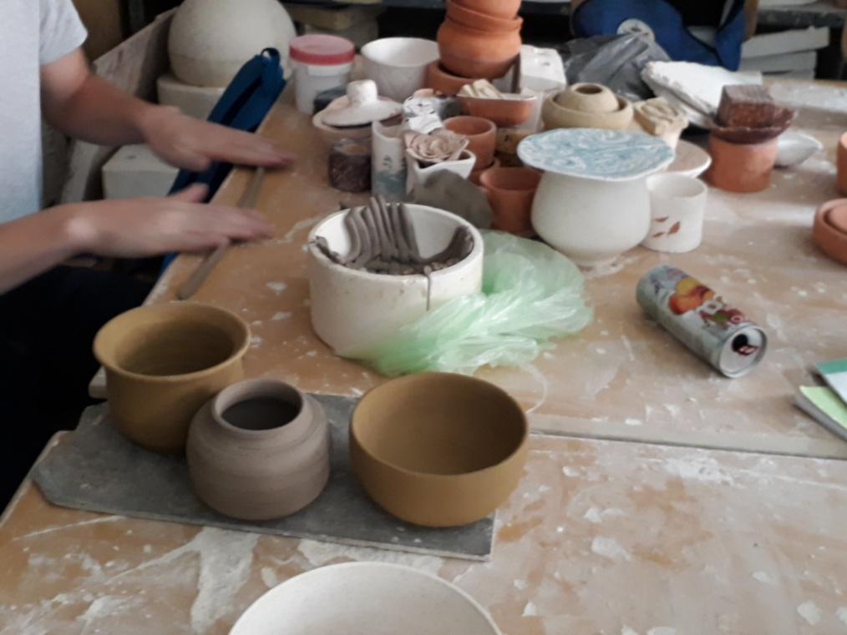

Slide 8
40-42. Edények készítése korongolással
Foglalkozás témája:
A raku technikájához illő edények, kerámiatárgyak készítése
Foglalkozás típusa:
Tanult ismereteket alkalmazó műhelymunka
Elvárt eredmények:
Finom motorika fejlődése, kreatív tárgyi alkotások létrehozása

Slide 9
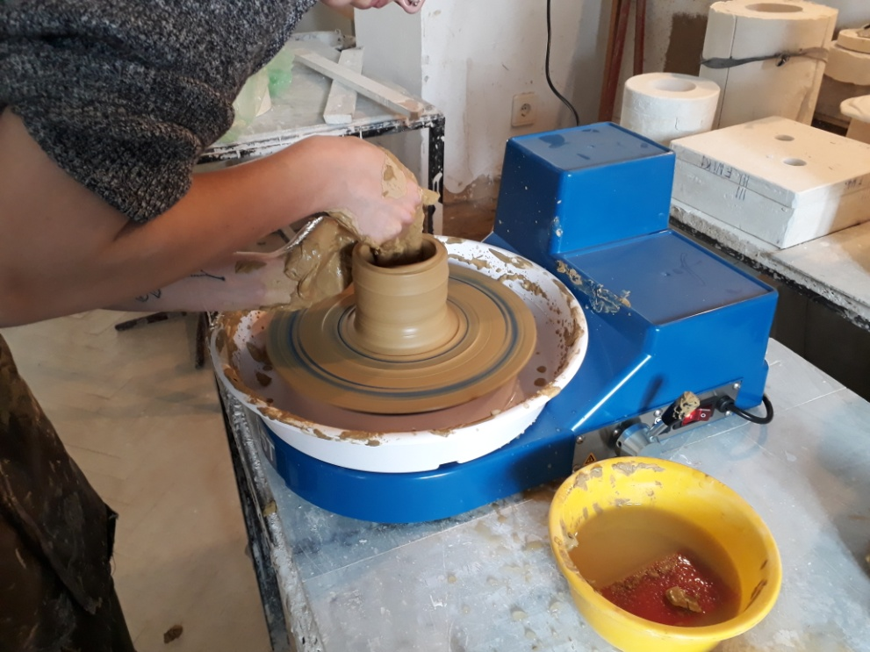
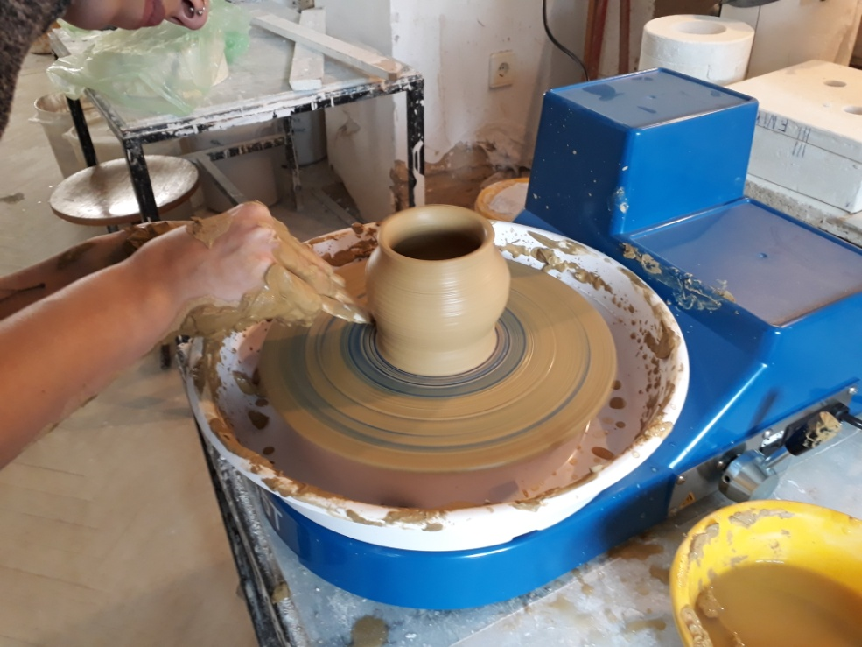
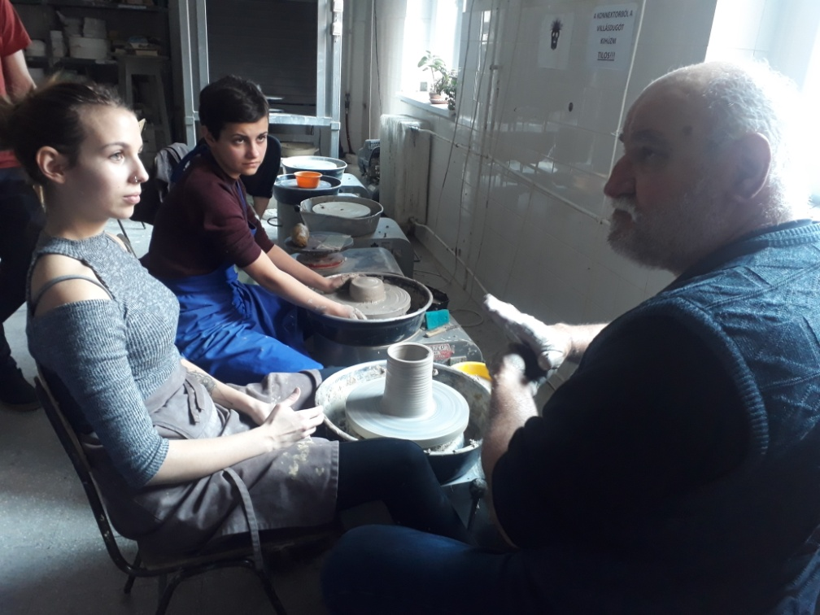
Új asztali korongunk

Slide 10
43-45. Edények díszítése pecsételéssel, festéssel
Foglalkozás témája:
A raku technikájához illő díszítések alkalmazása a tárgyakon
Foglalkozás típusa:
Tanult ismereteket alkalmazó műhelymunka
Elvárt eredmények:
Fantázia, kreativitás fejlődése

Slide 11
46-48. Műhelylátogatás
Foglalkozás témája:
Munka közben látogattuk meg Ficzere Mátyás népi iparművészt, aki bemutatót tartott
Foglalkozás típusa:
Ismeretszerzés, lazító tevékenység, iskolán kívüli tapasztalatszerzés
Elvárt eredmények:
Megismerési képesség gazdagítása, információ feldolgozás

Slide 12
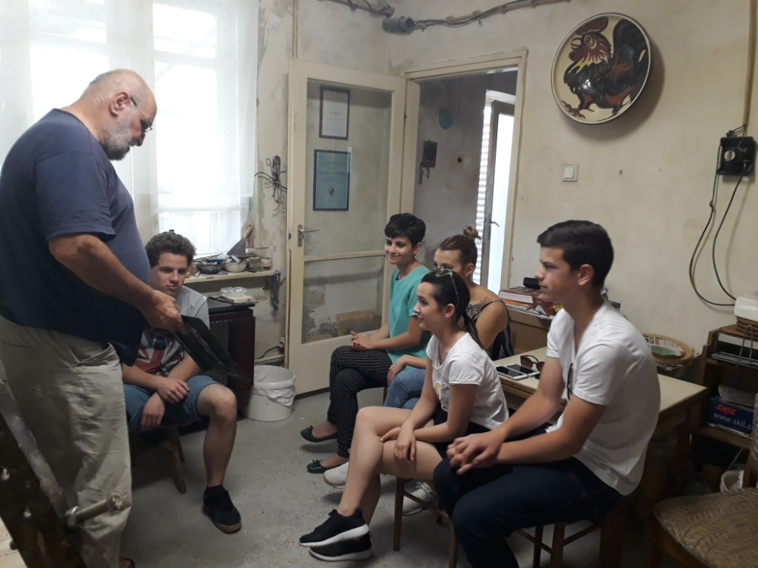
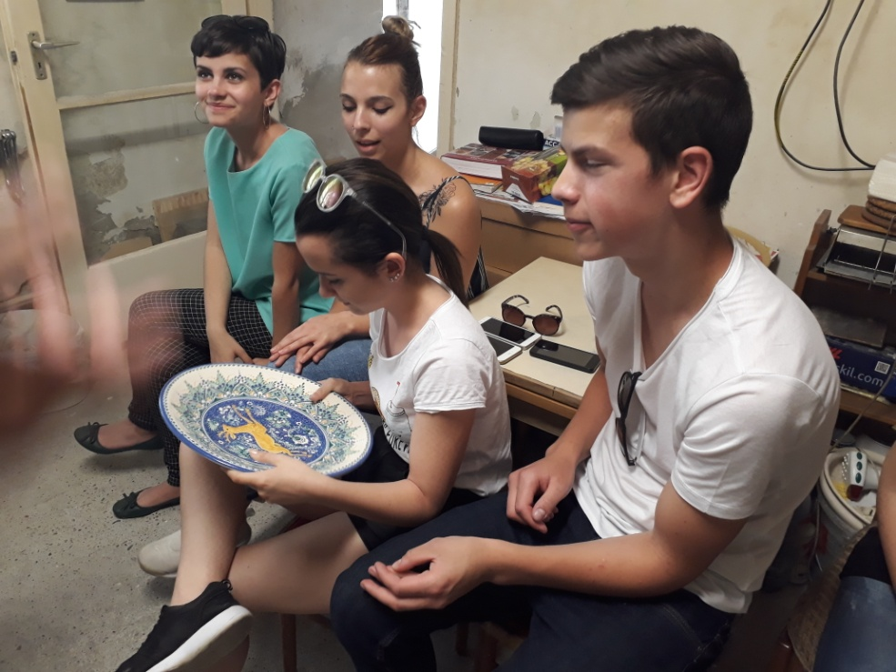
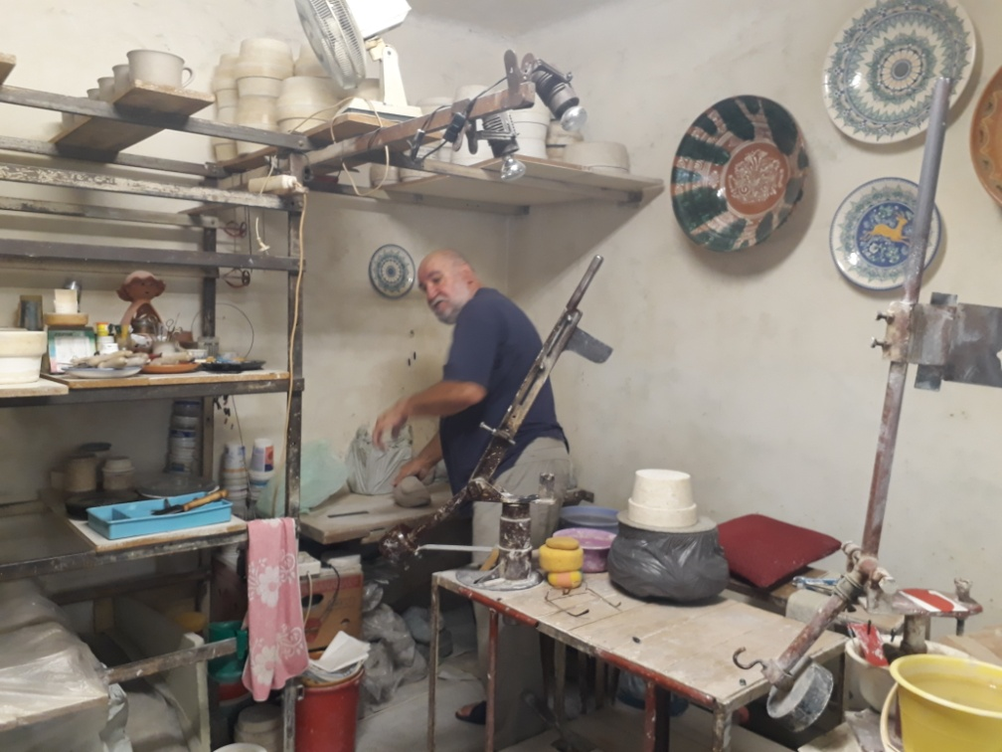

Slide 13
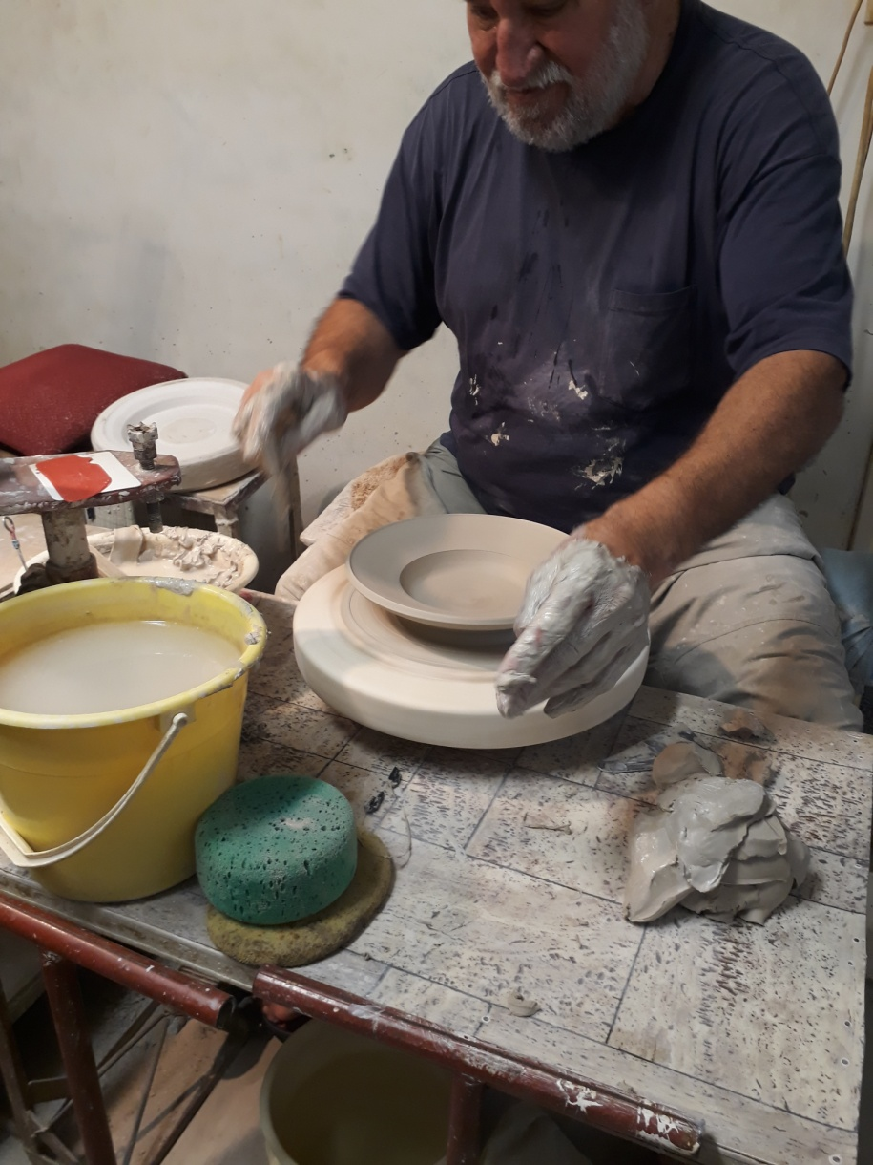

Slide 14
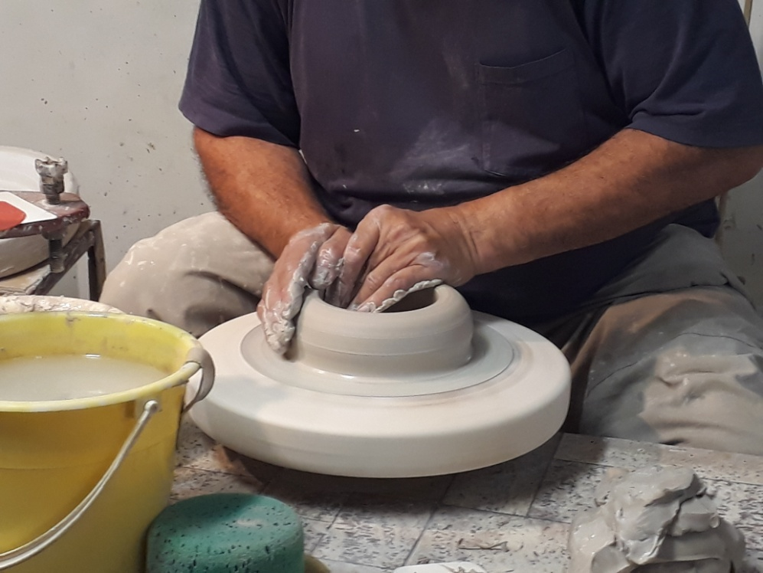
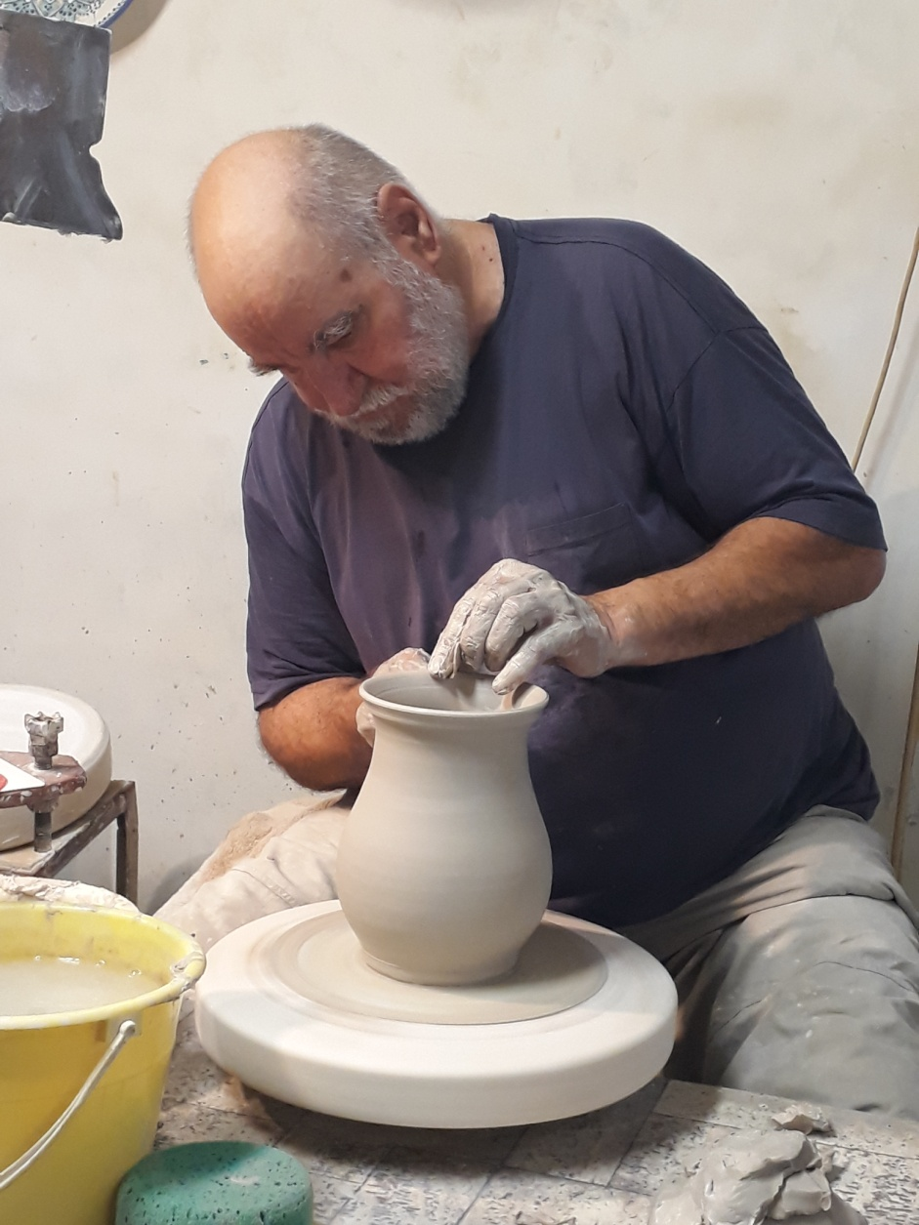

Slide 15
49-51. Mázkeverés, előkészítés a raku égetéshez
Foglalkozás témája:
A kész tárgyak mázazásának előkészítése, dekorálás ragasztószalagos kitakarással
Foglalkozás típusa:
Összefoglaló, rendszerező óra
Elvárt eredmények:
Alkotóképesség gazdagítása

Slide 16
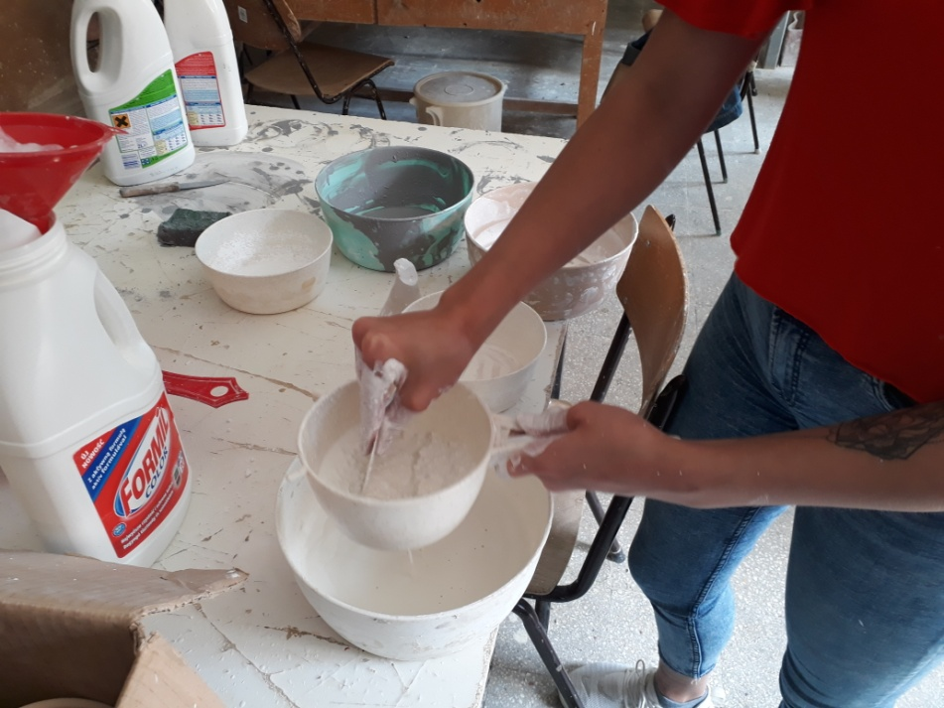
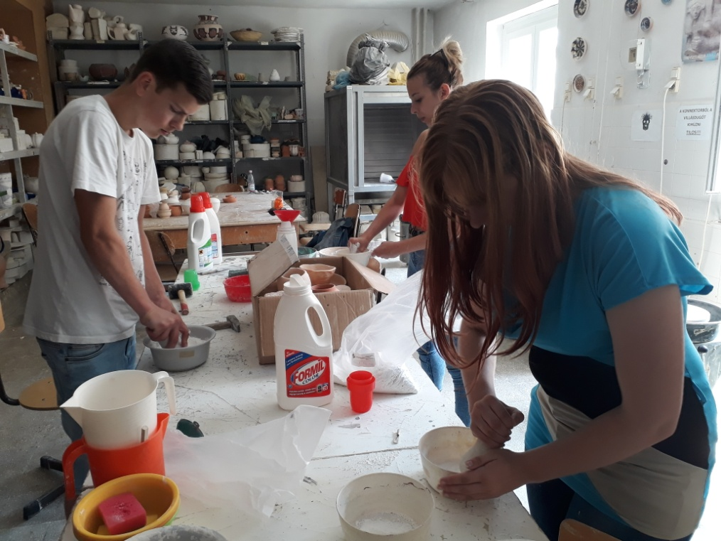

Slide 17
52- 57. Raku égetés, üvegformázás Bárdudvarnokon
Foglalkozás témája:
Az elkészült munkák égetése raku kemencékben, üvegformázás kipróbálása
Foglalkozás típusa:
Új ismereteket feldolgozó, alkalmazó cselekvéses tanulás, csoportos munka
Elvárt eredmények:
Közösség formálás, megismerési képesség fejlesztése

Slide 18
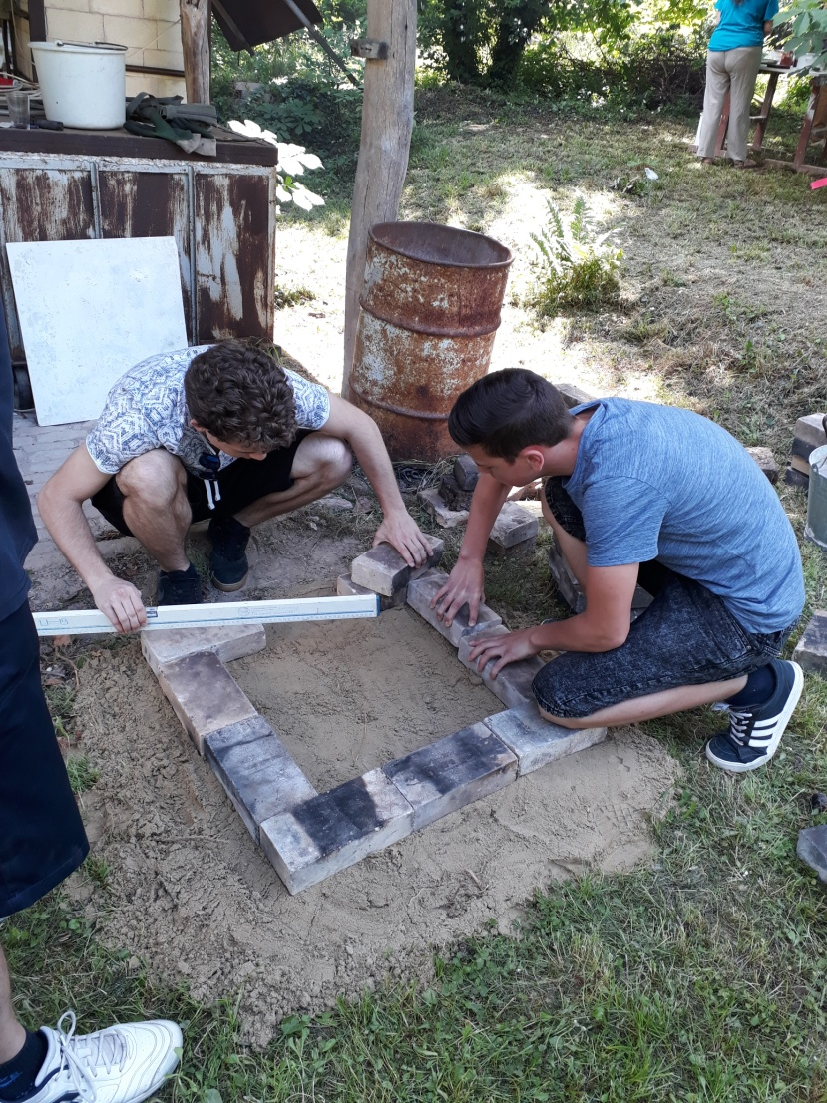
Égetés raku kemencében

Slide 19
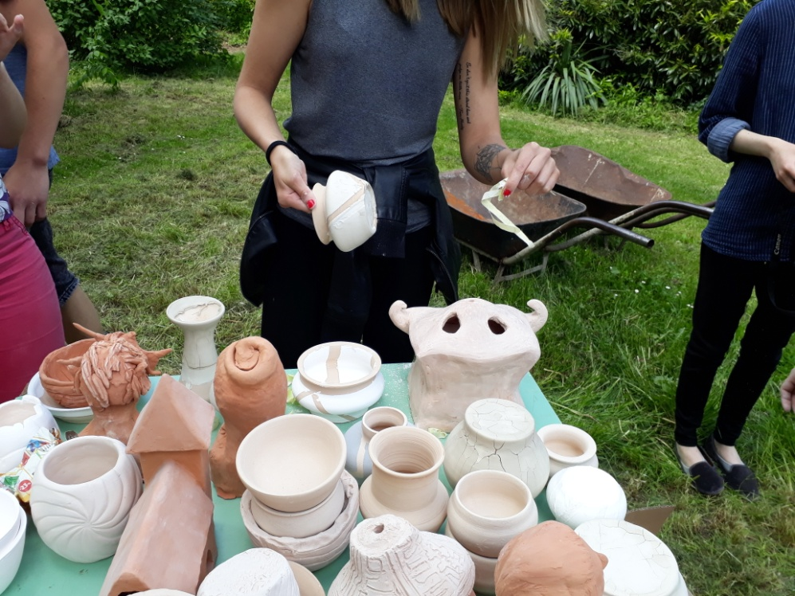
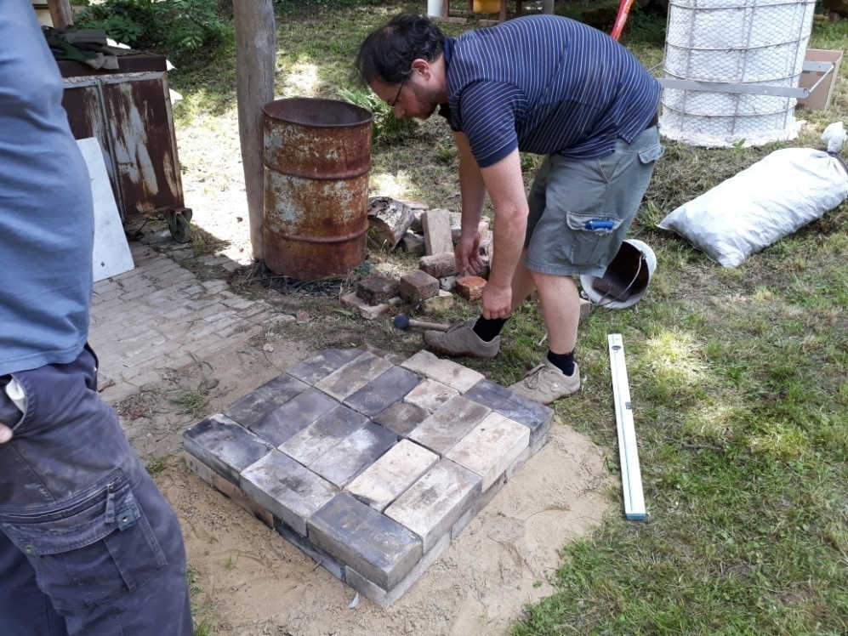

Slide 20
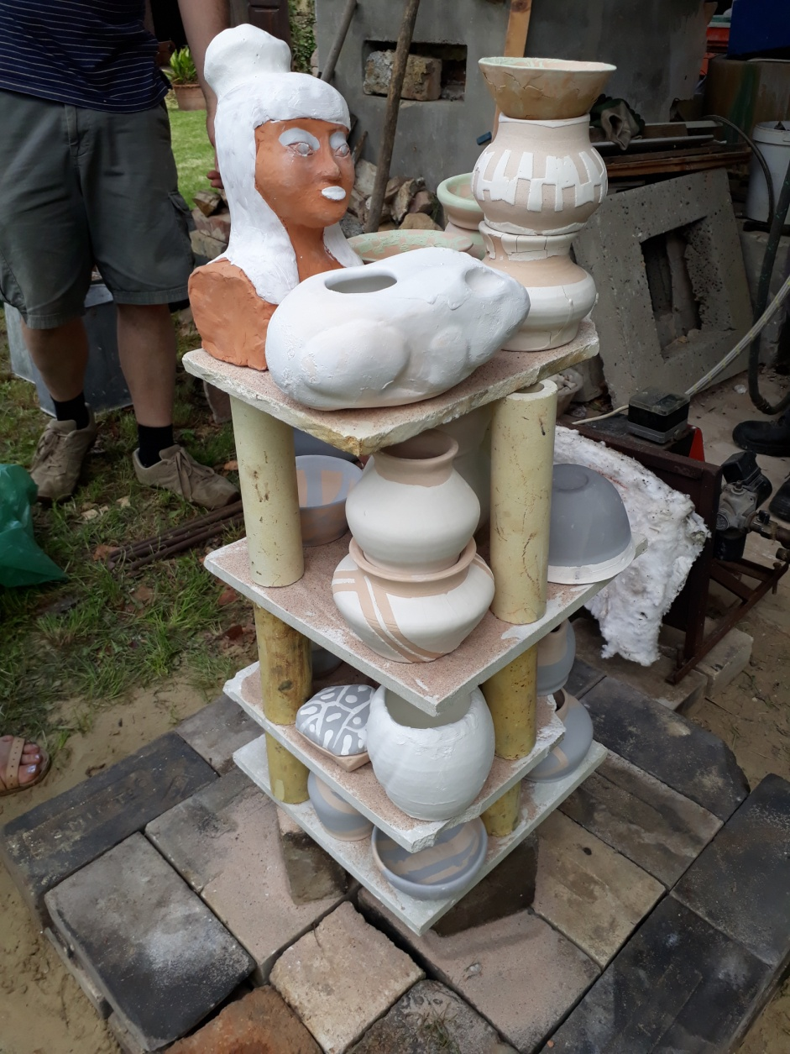

Slide 21
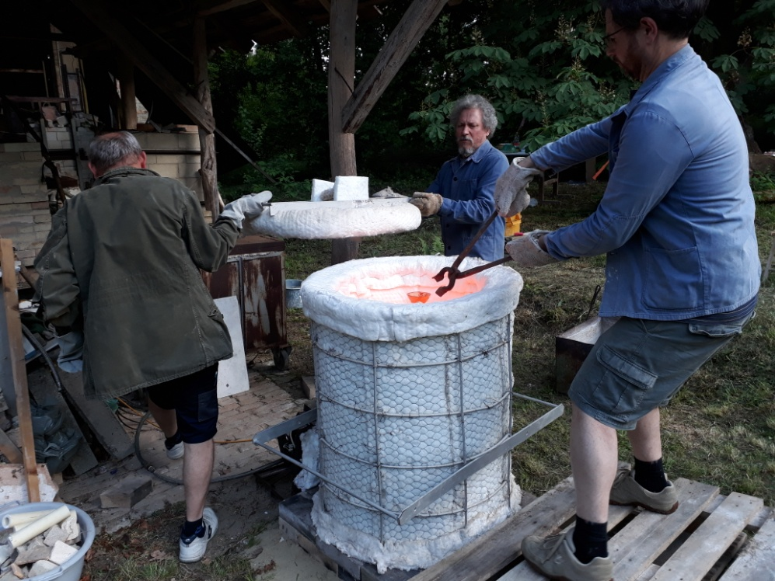
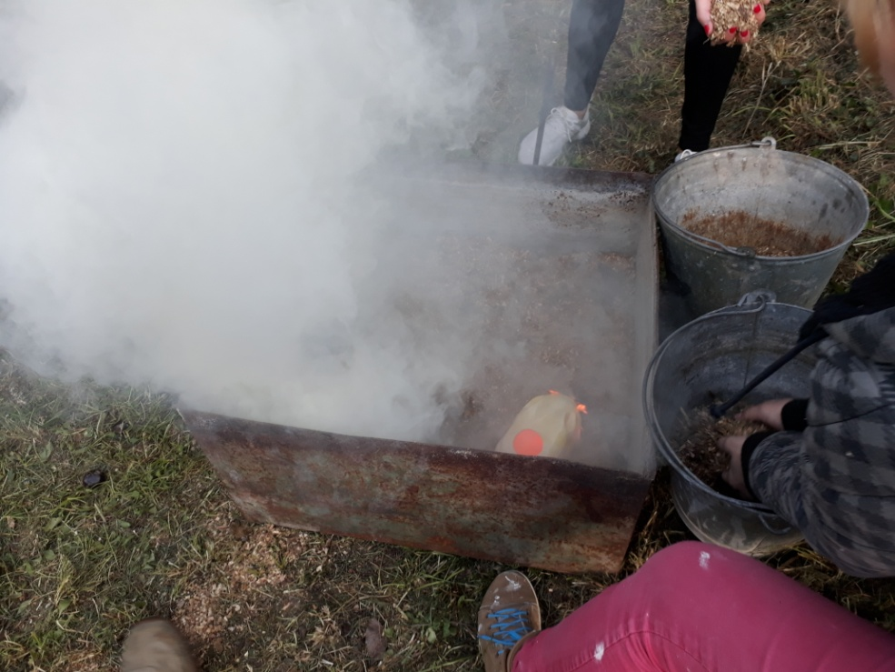
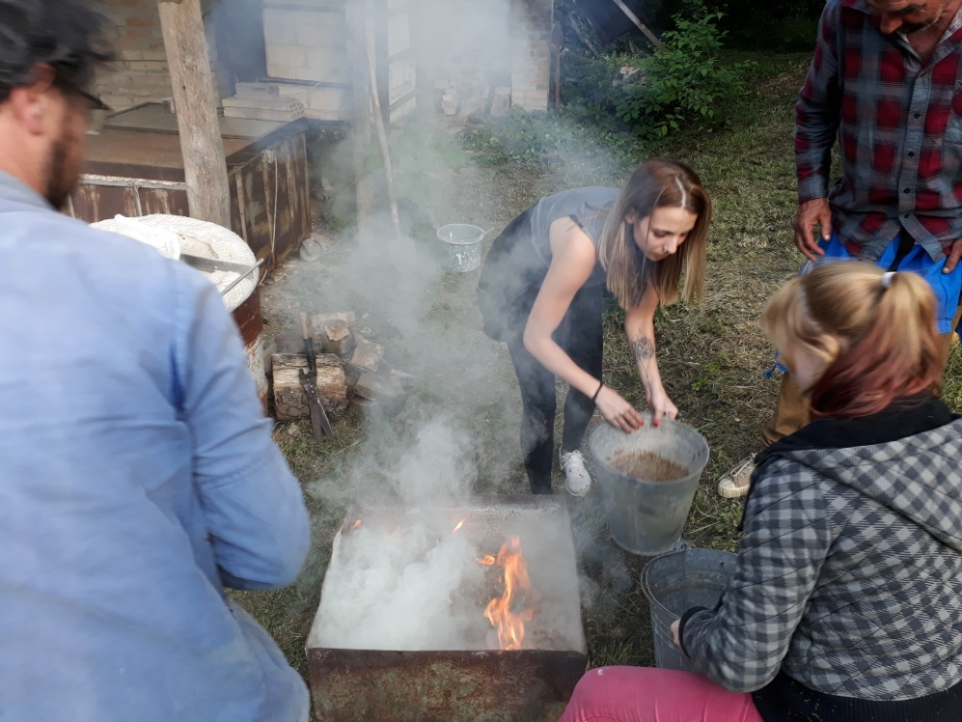

Slide 22
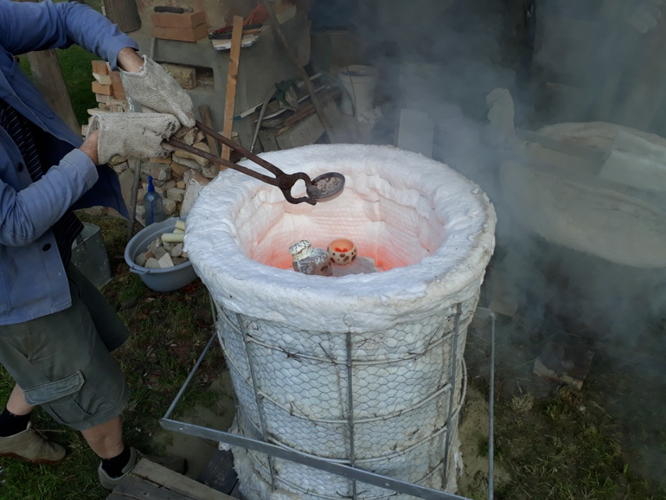
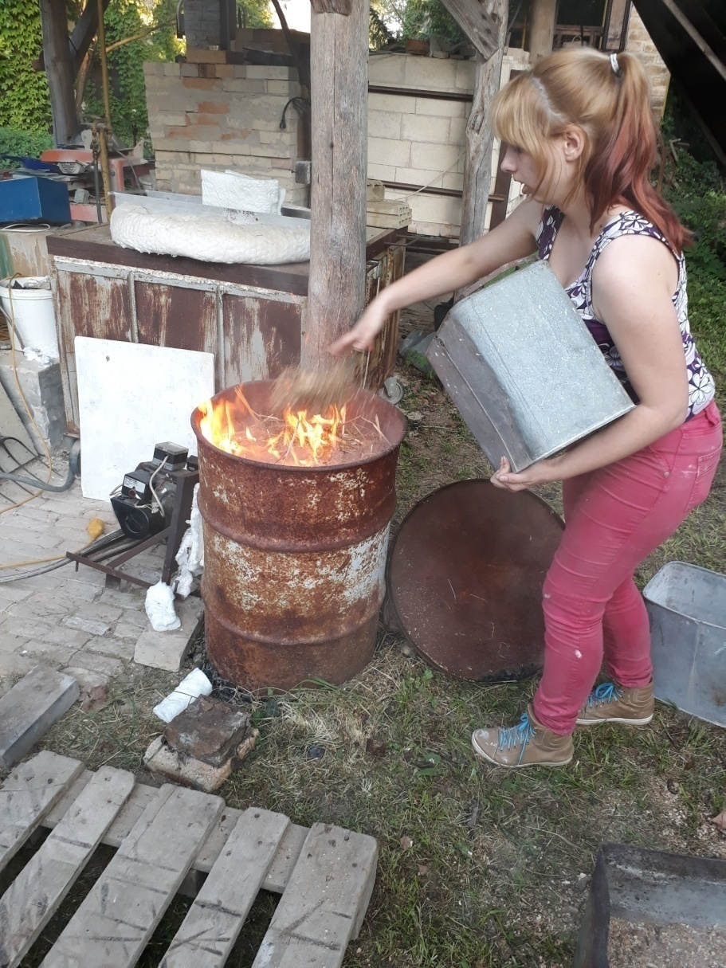

Slide 23
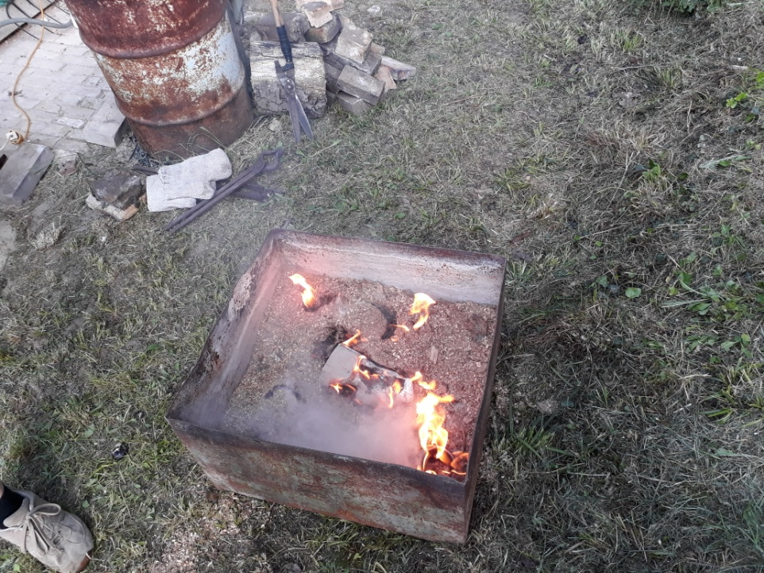
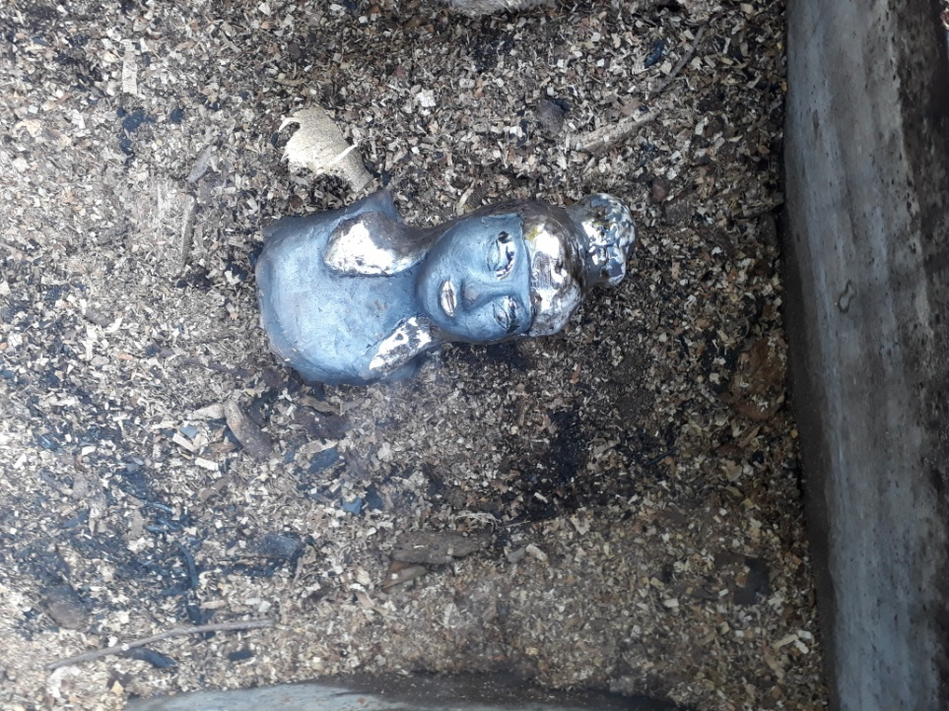

Slide 24
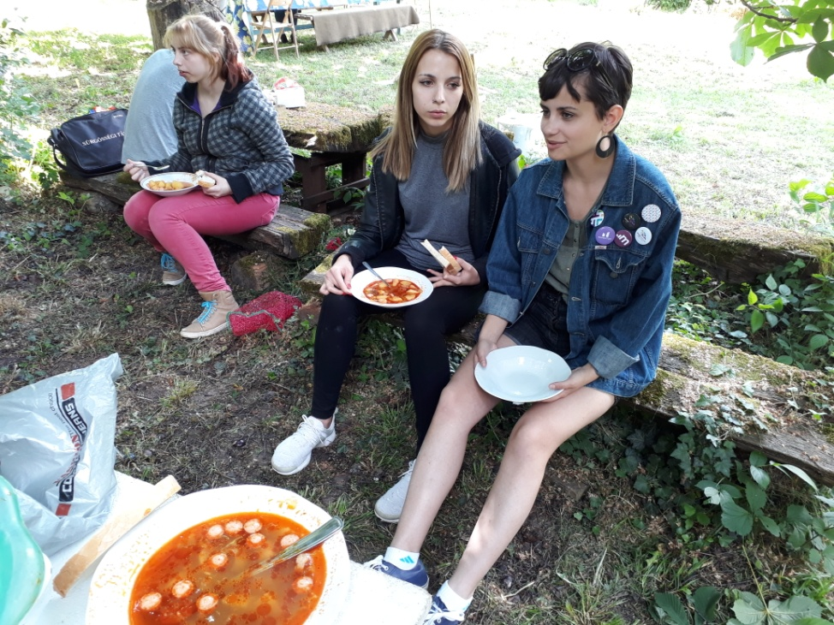
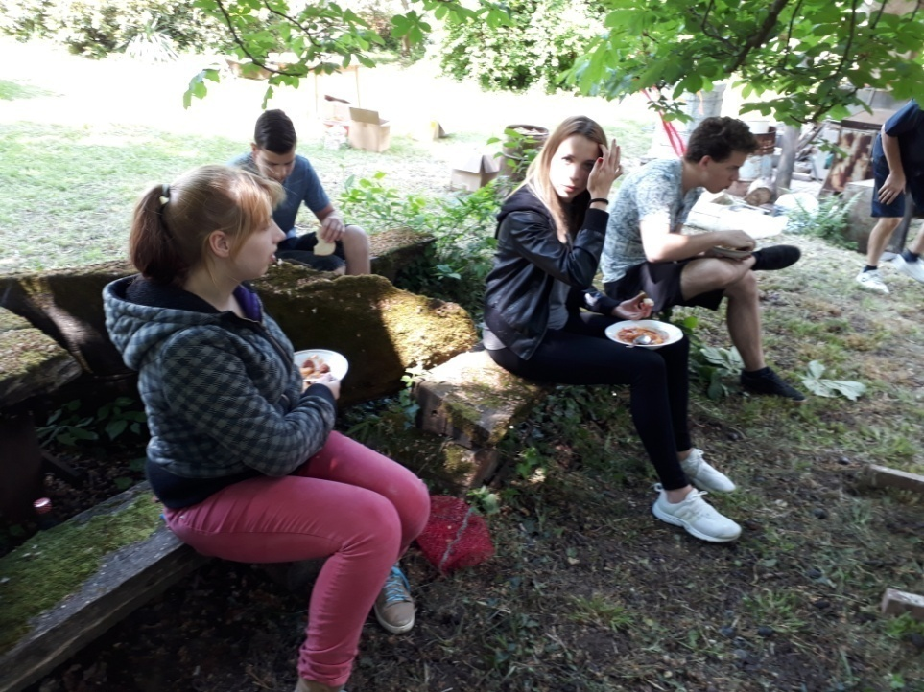
Ebéd

Slide 25
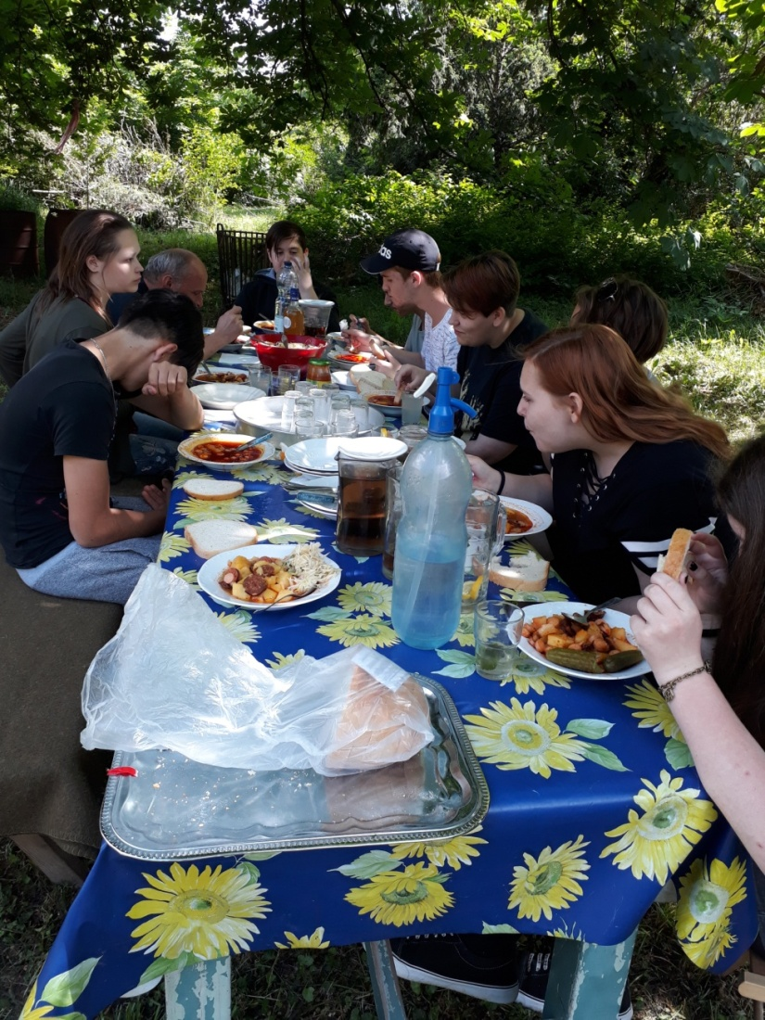
A 9.-es keramikus csoport

Slide 26
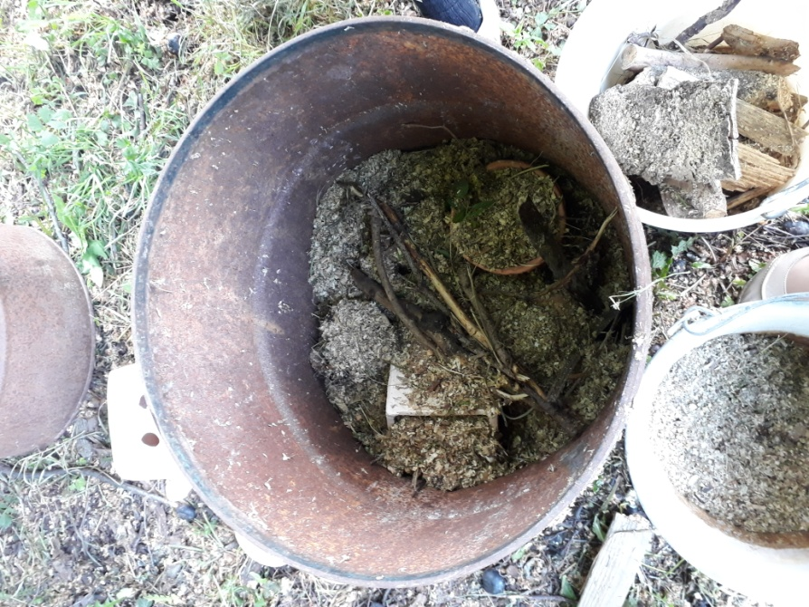
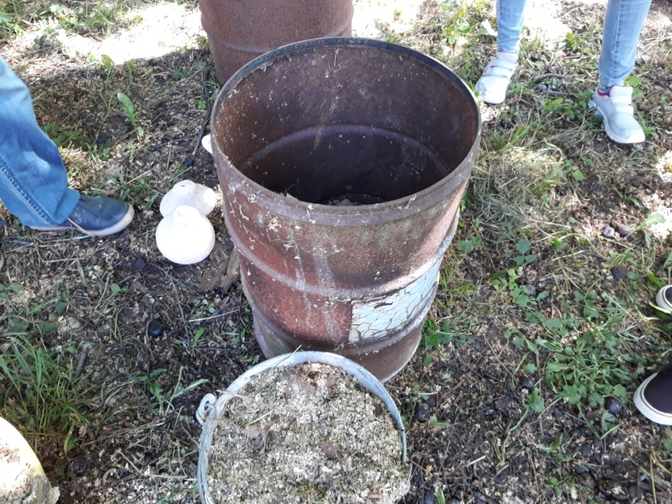
Fűrészporos égetés

Slide 27
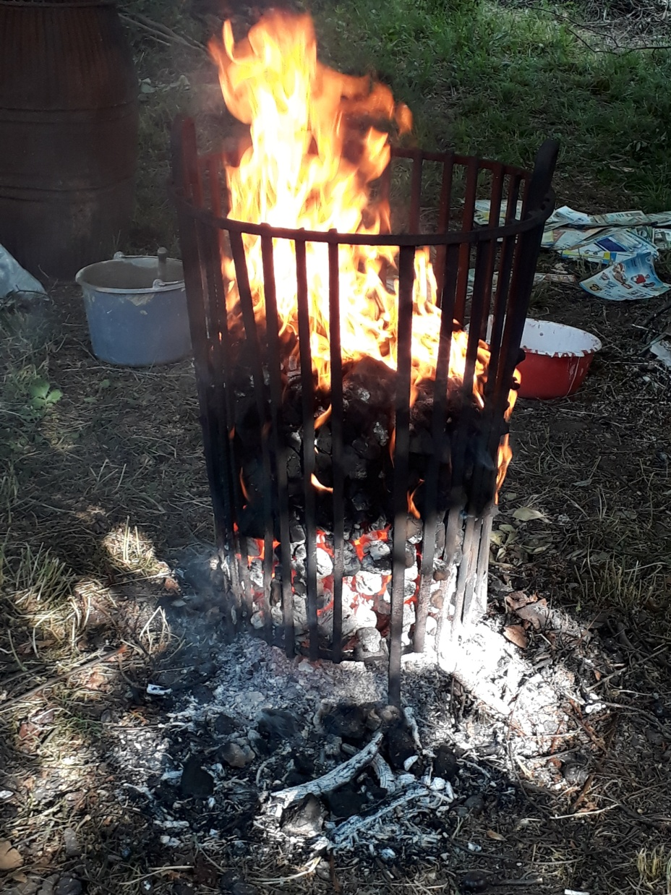
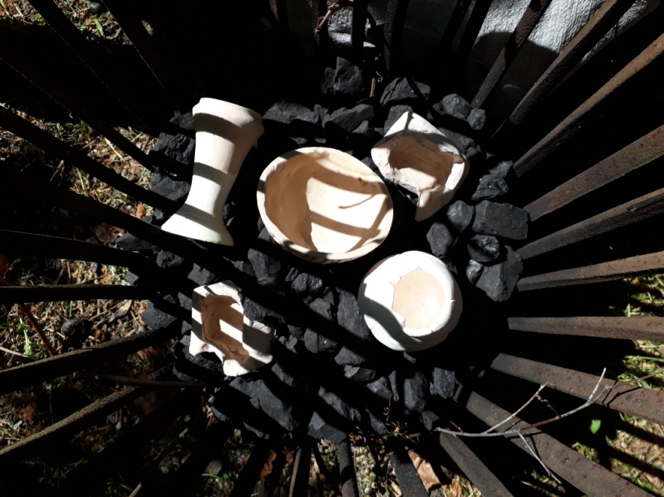
Kokszos égetés

Slide 28
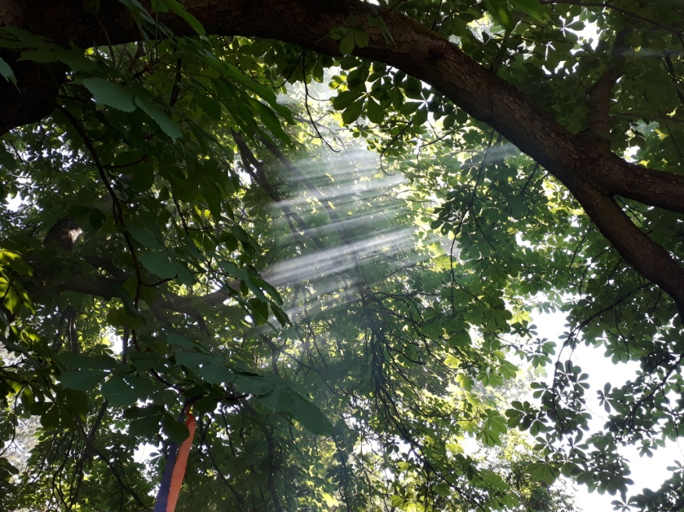
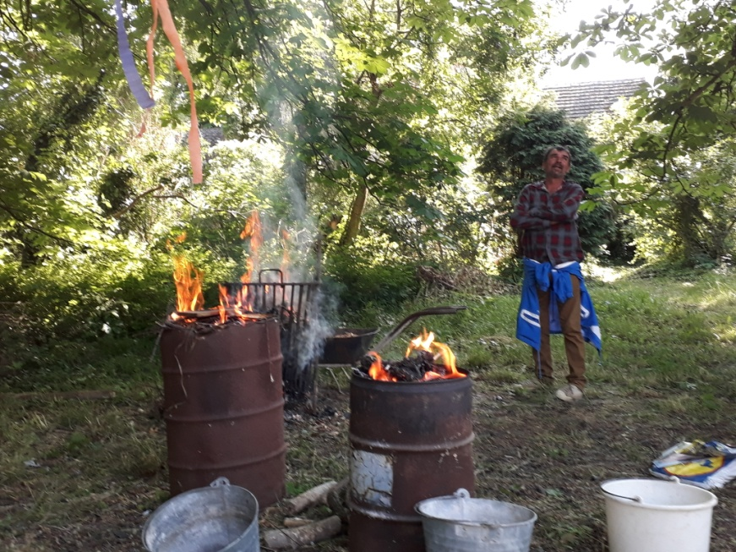

Slide 29
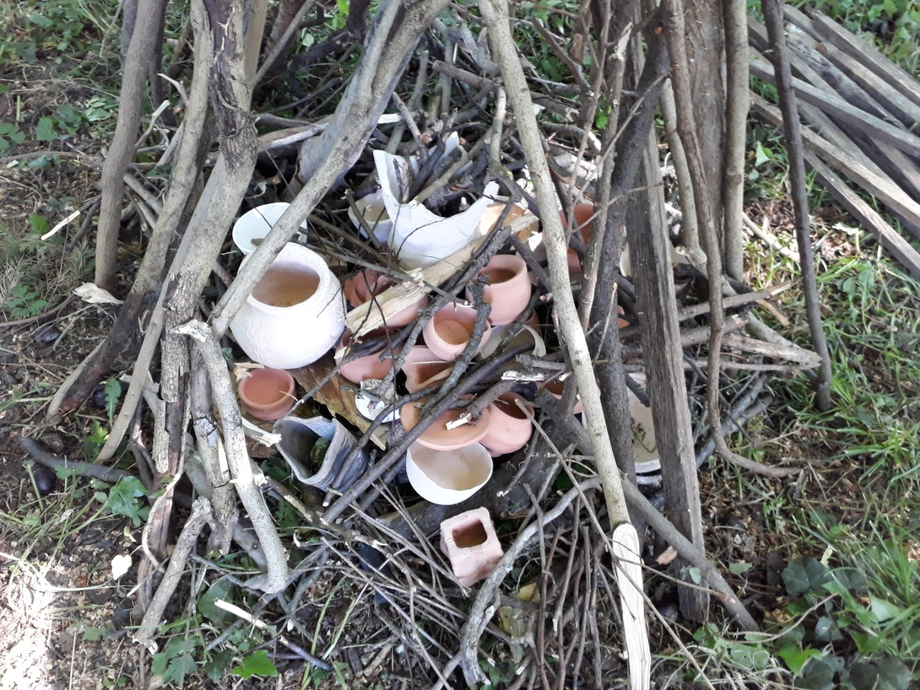
Égetés papírkemencében

Slide 30
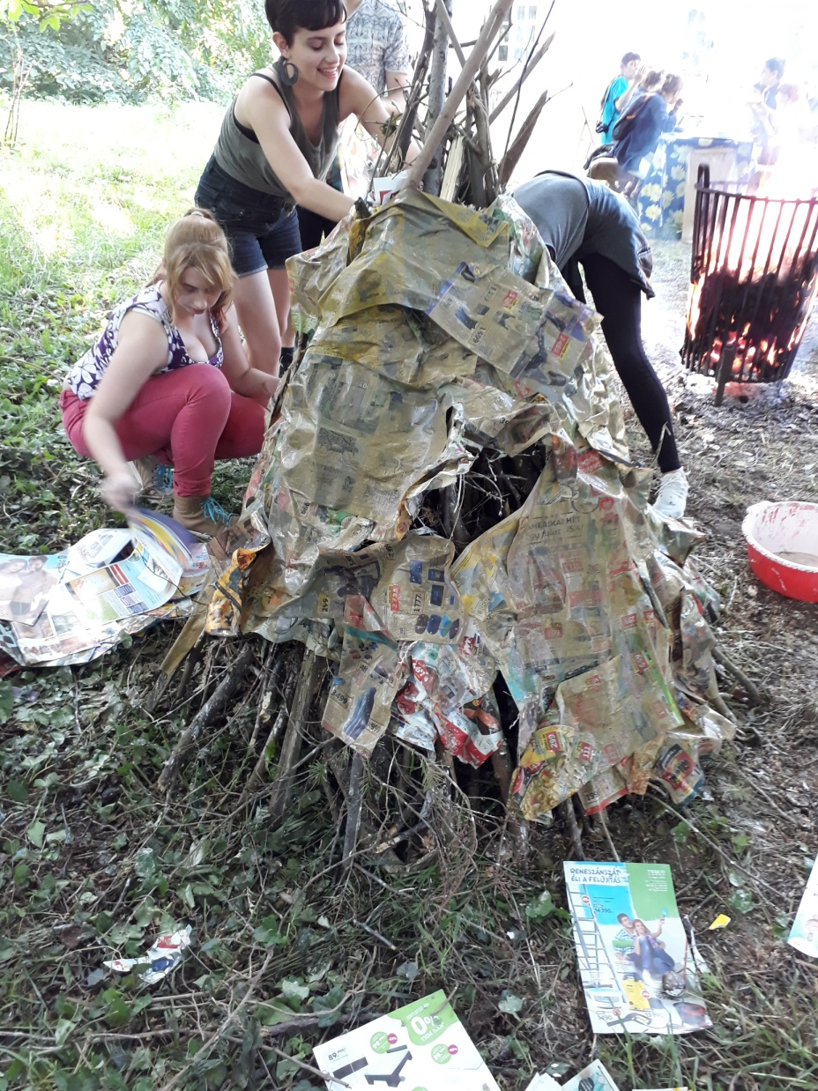

Slide 31
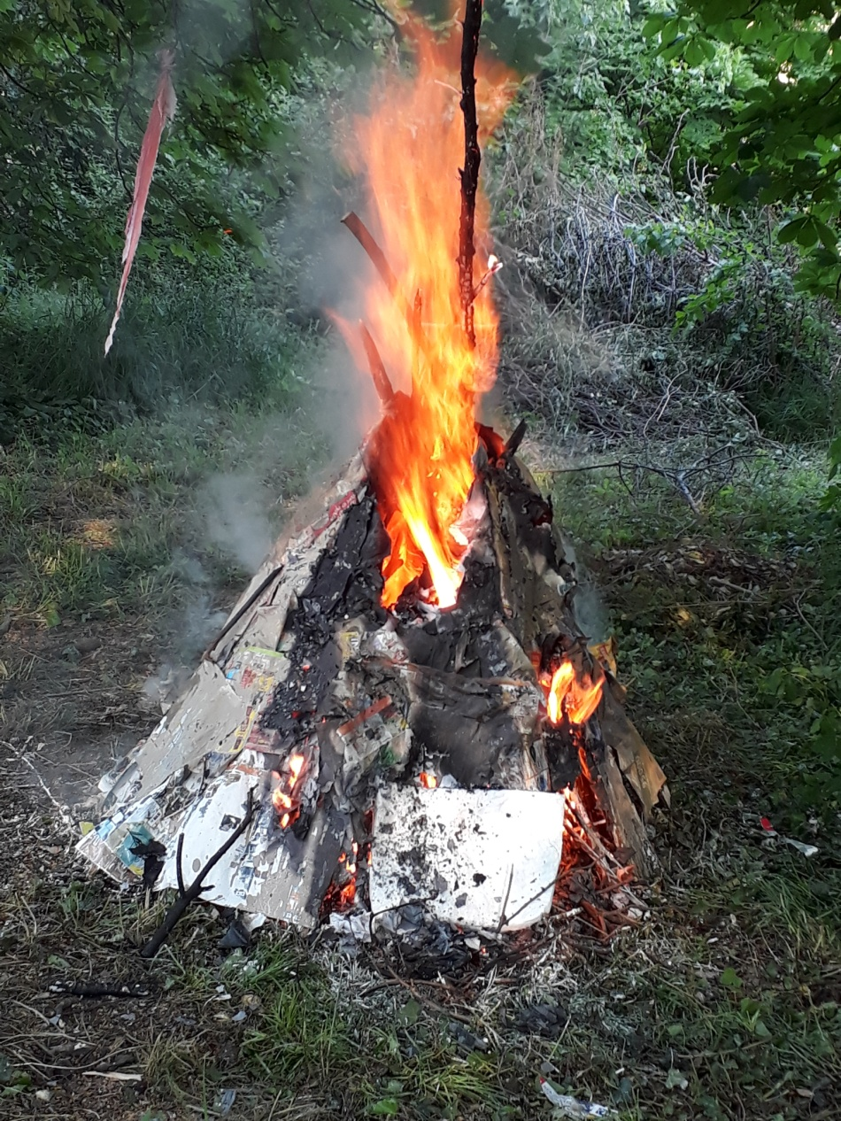

Slide 32
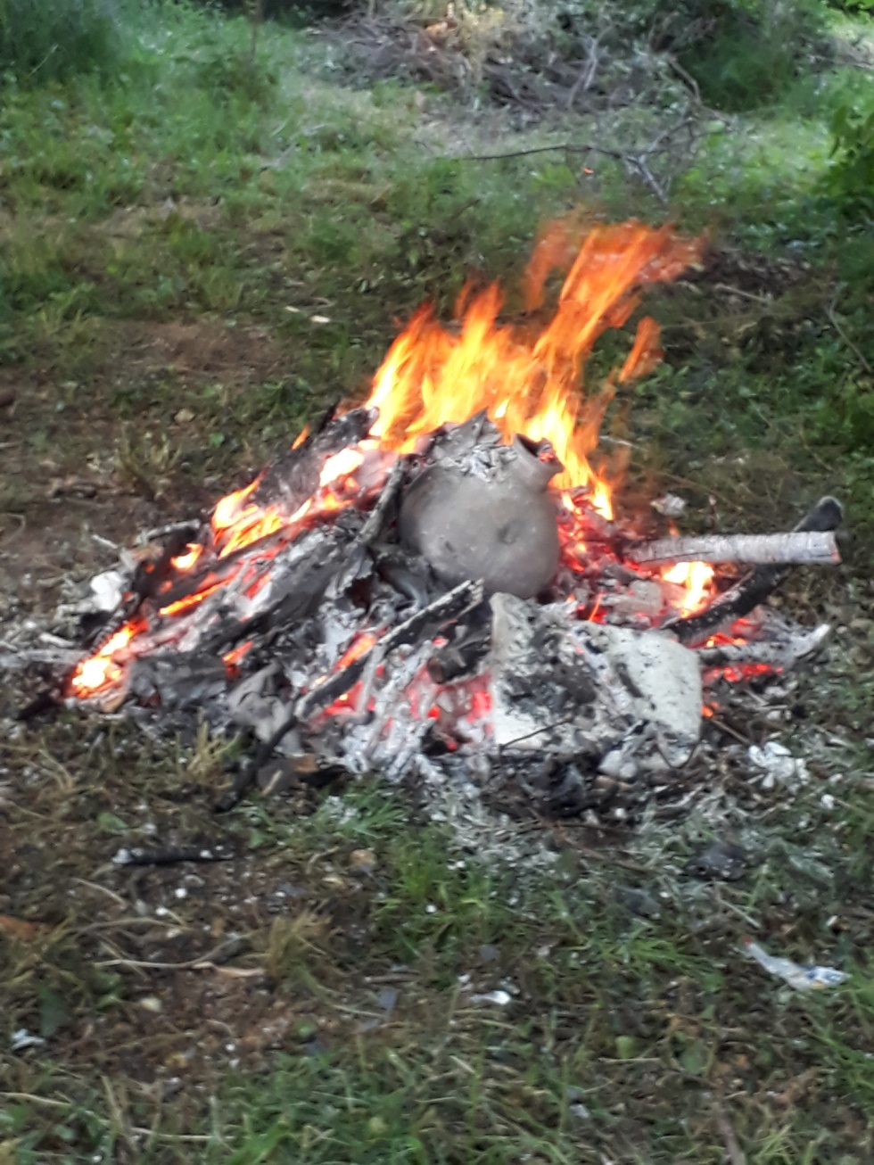

Slide 33
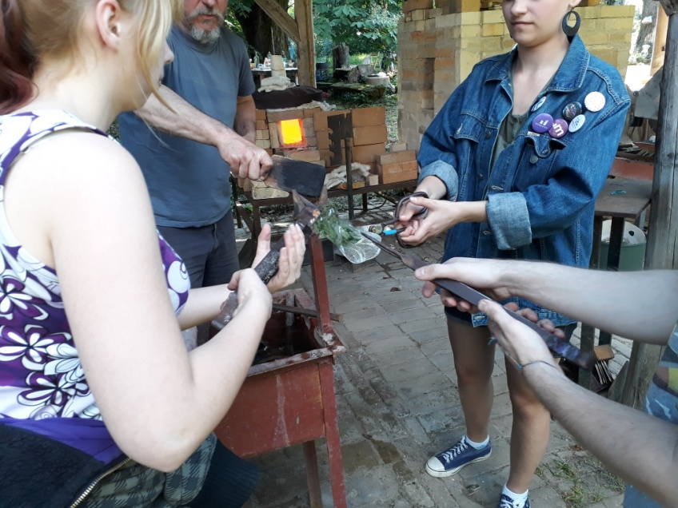
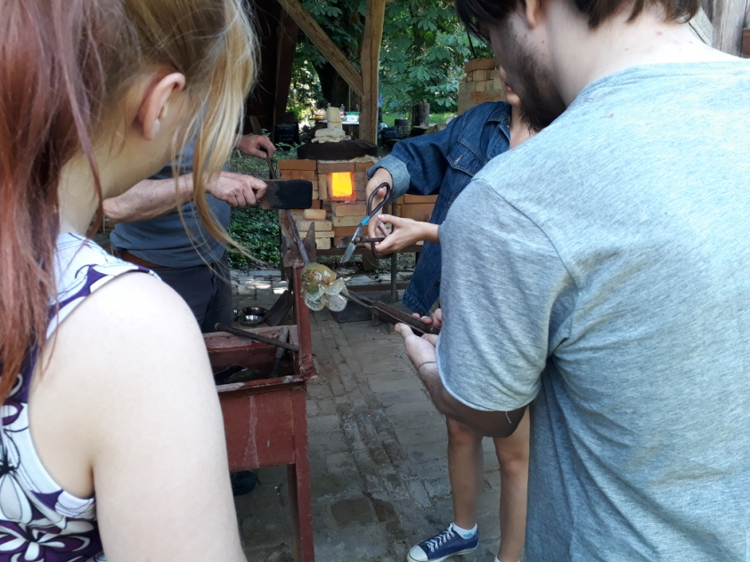
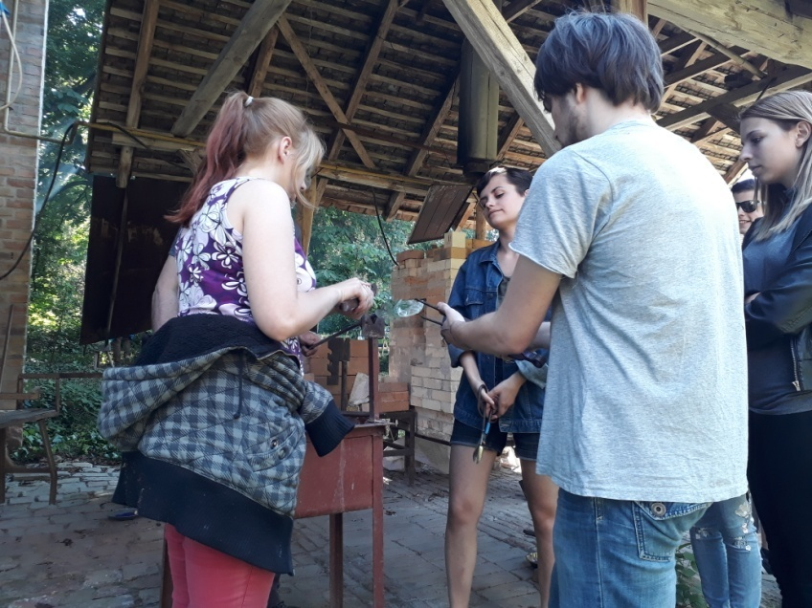
Üvegformázás

Slide 34
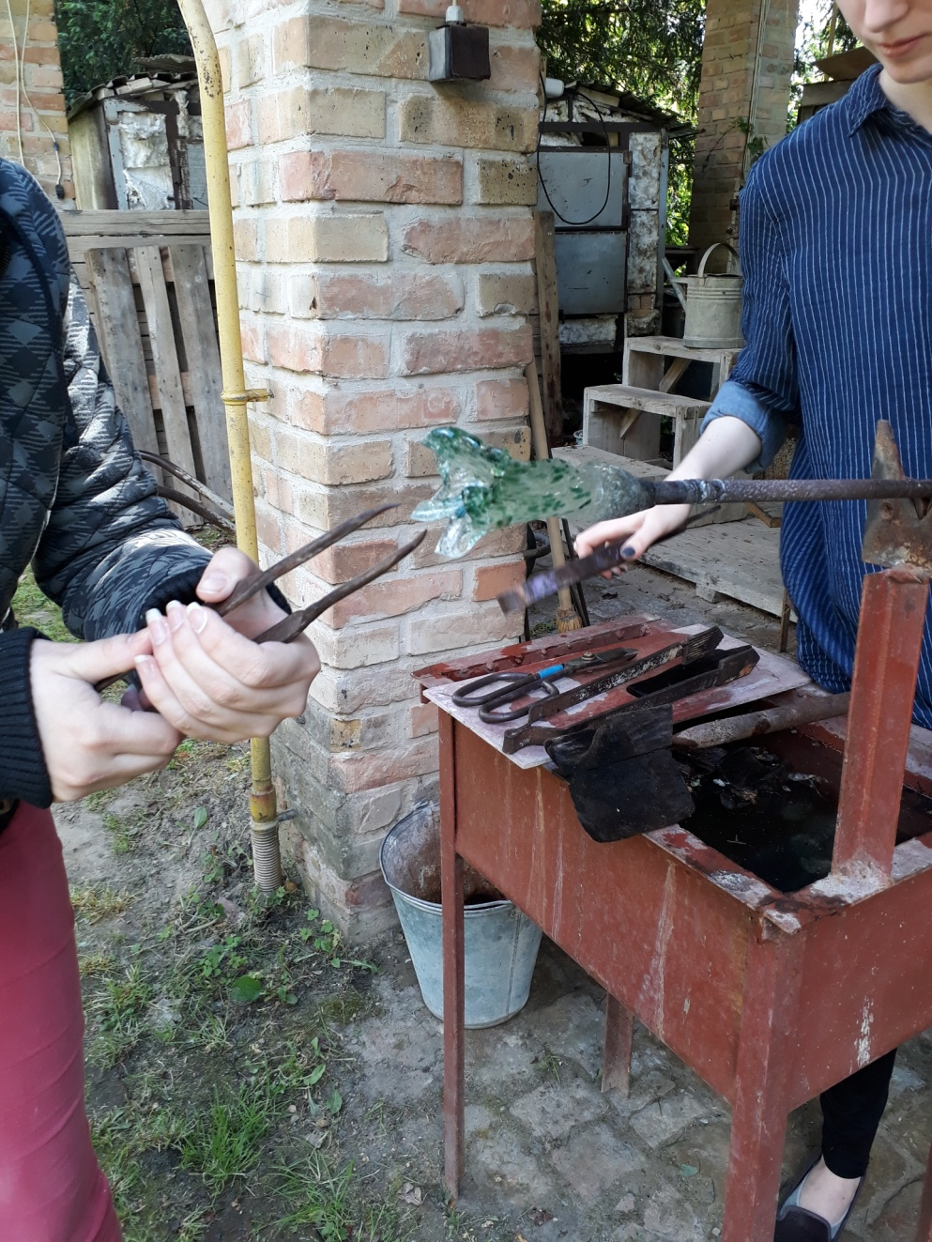

Slide 35
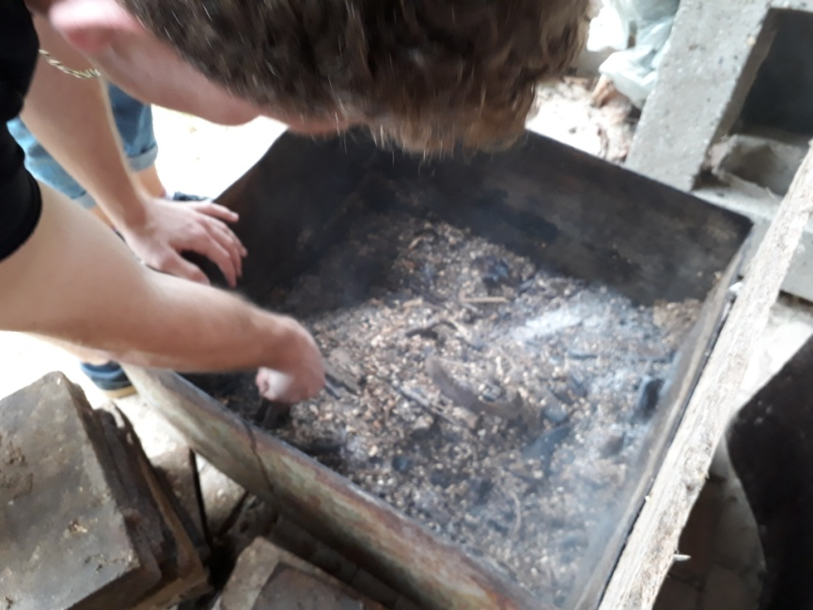
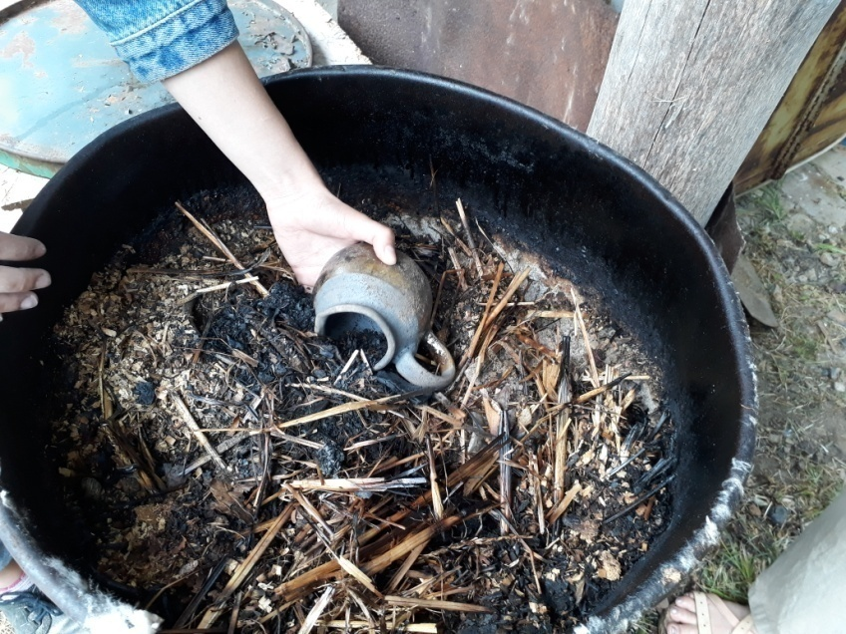
Három nappal később…

Slide 38
Kész kerámiatárgyak

Slide 60
Az üvegformázás eredményei

Slide 64
58-60. Tehetségnapra készülés
Foglalkozás témája:
Kiállítás rendezés az elkészült munkákból
Foglalkozás típusa:
Összegzés, értékelés
Elvárt eredmények:
Elkészült munkák bemutatása

Slide 65
Értékelés
A kerámiaművesek programjának fő eleme volt a szabadtüzű égetési eljárások megismerése, ilyenek a raku kemence, kokszos kemence, papírkemence, fűrészporos kemence. Ehhez készítettek kisebb tárgyakat a foglalkozásokon különféle technikákkal. A diákok eddig csak az iskola elektromos kemencéiben kiégetett tárgyakkal találkoztak, ahol csak annyit láttak, hogy a kerámia bekerül a kemencébe, majd készen kihűlve kivesszük két nap múlva. Az eredményt közben semmivel nem tudjuk befolyásolni.

Slide 66
Ezért volt izgalmas számukra, hogy ők is részt vettek a kemencék összeállításában, a raku kemence alsó tégla részének építésében, és a tárgyak kivétele után (ezt szakemberek végezték, mivel az 1000 fokos kerámia fogóval való leemelése és mozgatása balesetveszélyes) ők szórták rá a fűrészport az izzó tárgyakra. Az olvadt üveg alakítása is teljesen új tevékenység volt számukra, nagyon élvezték ezt is. A közös munka jó csapatépítő program volt, összekovácsolta a 7 fős csoportot.

Slide 67
Ebédet is főztünk közösen, mivel az egész napot ott töltöttük. Meghívtuk a 9.-es kerámiaműveseket is, mert jelenleg elbírálás alatt van egy beadott pályázatunk, és ha nyerünk, akkor a következő tanévben velük fogjuk ezt a programot lebonyolítani. A kerámiaművesek programját a terv szerint sikerült megvalósítanunk. Sok szép élménnyel és tárggyal gazdagodtunk!

